Slide 1
Yksinäisyyden puheeksiotto
Maria Degerman

Slide 6
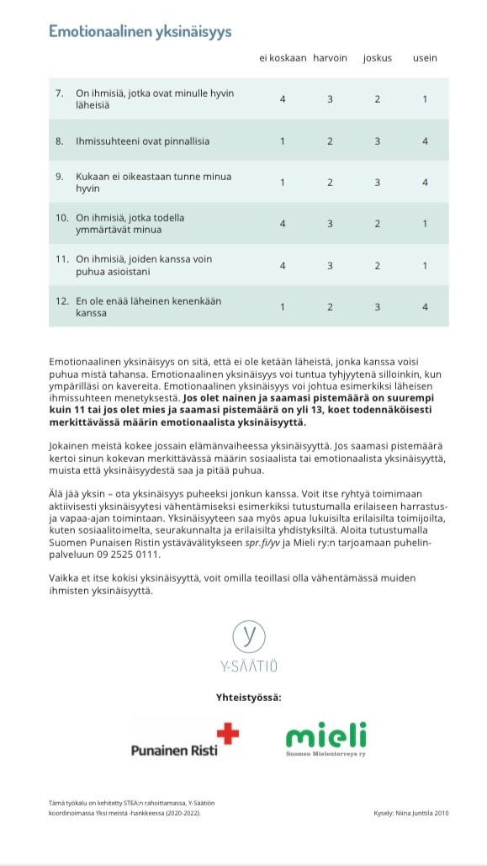

Slide 8
ysaatio.fi | m2kodit.fi
Kiitos ☺

